Slide 1
Русский язык
Двенадцатое марта.

Slide 2
Тема: произношение и написание –тся и –ться в глаголах
КАК МОЖНО ПОМОЧЬ ОКРУЖАЮЩЕЙ СРЕДЕ
Цель урока:
- Ты узнаешь, как различать в глаголах – тся и ться

Slide 3
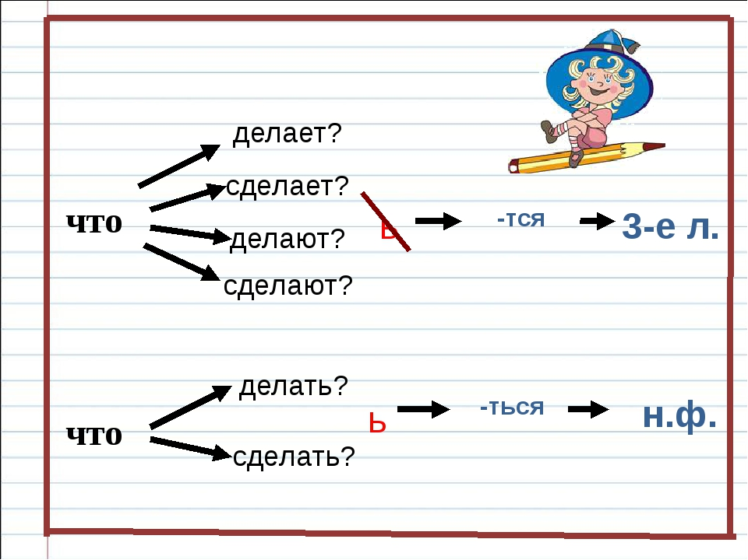
Повтори!

Slide 4
Посмотри видео

Slide 5
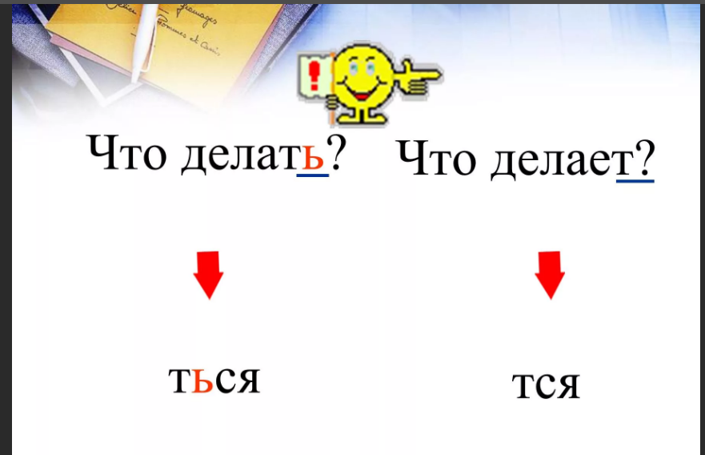
Запомни

Slide 6
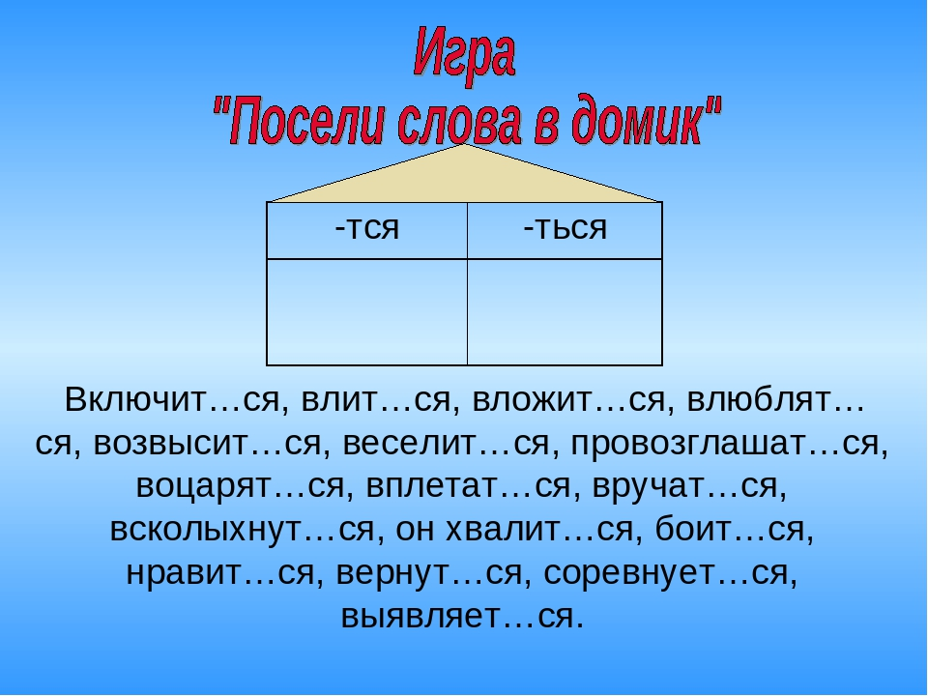
Работа в тетради
Запиши слова в два столбика

Slide 7
Работа в тетради
Спиши стихотворение. Вставь ь знак, где это необходимо.
Упр 9 с 77
Подчеркни ь
Выполни морфологический разбор.
(смотри памятку с 84 учебника).

Slide 8
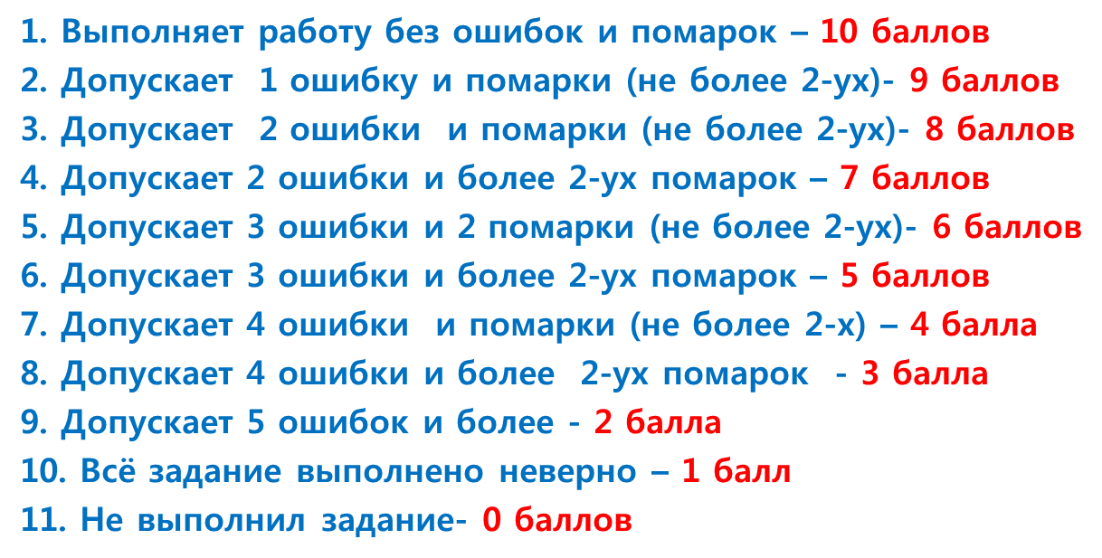
Критерии оценивания

